Slide 1
Cuidados progresivos, visión de un internista
Dr. Gabriel Negri

Slide 2
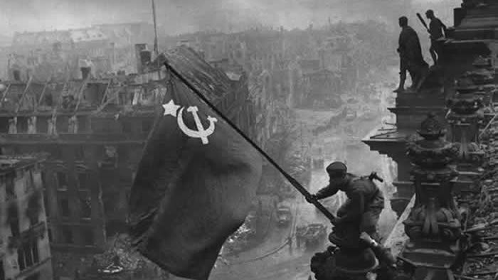
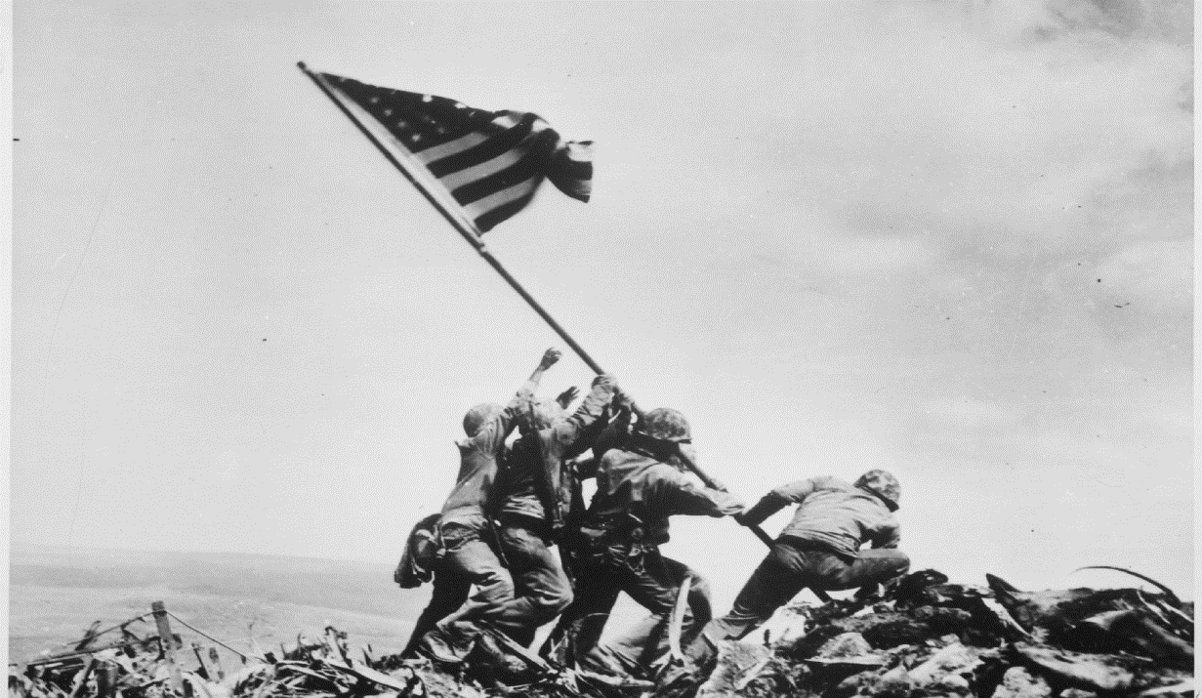
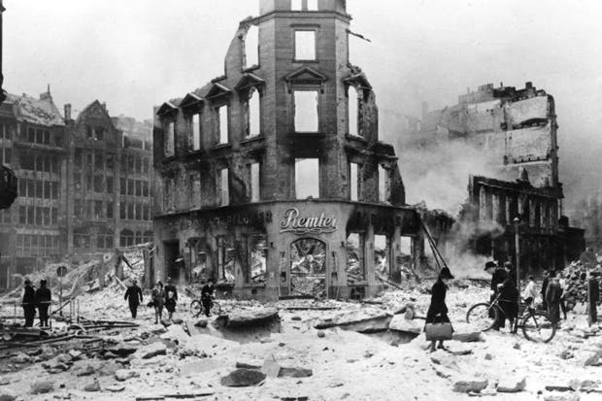
Estado de bienestar
Intervención
Protección Desigualdad
Control de precios Necesidad
Impuestos
Subsidio a los pobres

Slide 3
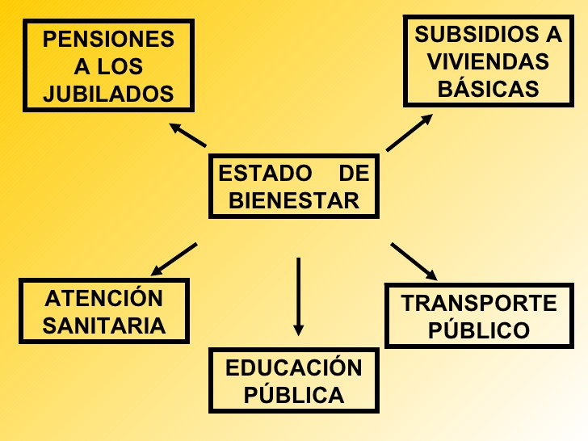


Slide 4

1970 Agotamiento recursos servicios sociales

Slide 5

Nuevo modelo Liberalismo estado neoliberal

Slide 6
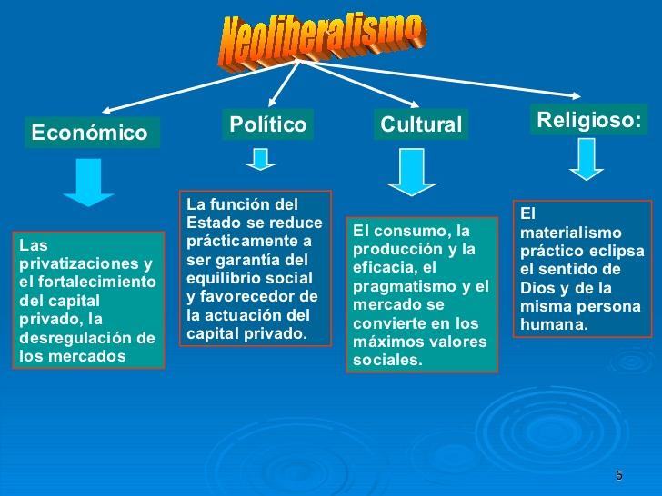

Slide 7
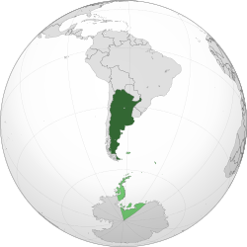
1976 carencias de fondos públicos endeudamiento emisión de moneda aumento de precios inflación 1990 reducción de gastos públicos privatización abandono de obras publicas congelación de empleos estatales reconfiguración de la salud

Slide 8
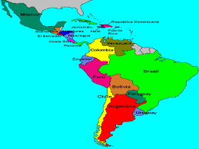
Deuda externa Pbi FMI reducción de gastos en salud

Slide 9
Modelo de hospital de cuidados progresivos
La organización Panamericana de la Salud (OPS) en 1973 adoptó la siguiente definición: “el Cuidado Progresivo de Pacientes es la concepción mediante la cual se organizan los servicios según las necesidades de atención del mismo, de tal forma que el enfermo reciba los cuidados en el grado que los requiera, en el momento más oportuno, en el sitio o área del hospital más apropiado a su estado clínico, independientemente de la especialidad por la que recurre”.

Slide 10
Antecedente histórico
En 1956 en el Manchester Memorial Hospital se implementó la clasificación sistemática de los pacientes de acuerdo con las necesidades observadas por médicos y enfermeros, dividiendo así la internación en tres sectores: Cuidados Intensivos- Cuidados Intermedios- Cuidados mínimos.
En 1968 la Organización Panamericana de la Salud, inicia un proyecto con seis hospitales universitarios de Latinoamérica para instaurar unidades de cuidados intensivos
En Argentina, el primer Hospital en aplicar esta modalidad fue en 1986 en el Hospital Belgrano, en la provincia de Buenos Aires Posteriormente hubo intención de aplicarlos en otros hospitales como el Garraham, Gonnet, Hospital E Milagro de Salta, Hospital de alta complejidad Pte. Juan Domingo Perón de Formosa, Hospital Pedro de Elizalde y el Hospital Heller en la provincia de Neuquén.

Slide 11
Modelo tradicional de hospital
Se distribuyen a los enfermos de acuerdo a las patologías. Los médicos y enfermeros son distribuidos por especialidades en diferentes servicios que tienen criterios, normas y sistema de gestión diferentes entre ellos generando una utilización inapropiada de los recursos tecnológicos, físicos y profesionales afectando así el giro cama, el tiempo de estadía y finalmente la evaluación integral del paciente.
Modelo de internación por cuidados progresivos
El objetivo de este modelo es que los lugares donde se internen los pacientes sean definidos como niveles de cuidados y no como servicios tradicionales.
Que los niveles de internación sean divididos en cuidados mínimos, medio e intensivo, además internación domiciliaria.
El objetivo principal que se persigue en el cuidado progresivo del paciente es el de proporcionar el mejor tratamiento y la óptima atención, gracias a la adaptación del servicio hospitalario y a la adecuada organización de los recursos médicos y de enfermería alrededor del paciente.
Mayor trabajo en equipo, con supervisión diaria lo que genera aumento en la calidad de atención, logrando un retorno más rápido del paciente a la comunidad.
Se apunta a lograr una mejor lógica financiera, con la adquisición de tecnología adecuada necesaria y suficiente.
Esto favorece a una mejor redistribución interna y reducción de costos.

Slide 12
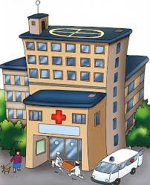
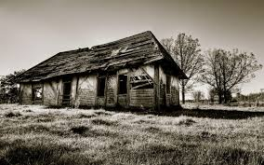
proyecto
Tradicional modelo progresivos

Slide 13
Dirección Hospitalaria
Hospital tradicional de adultos
Clínica medica
Jefatura
médicos
Cirugía
Jefatura
médicos
UTI
Jefatura
médicos
Ginecología
Jefatura
médicos
Guardia externa
Jefatura
medicos

Slide 14
Flujo de pacientes hospital tradicional
Guardia externa
Consultorios externos
caps
CX
G
TX
CL MD
UTI + Terapia intermedia

Slide 15
Dirección hospitalaria
cuidados progresivos
Coordinador de área clínico-quirurgica
Jefatura
Cuidados intensivos
Cirugía
jefatura
médicos
Especialidades clínicas
Jefatura
médicos
Ginecología
Jefatura
médicos
Guardia
Jefatura
medicos
UTI polivalente
Medico internista
Cuidados Generales
Cuidados mínimos

Slide 16
Guardia externa
Flujo de pacientes de cuidados progresivos
Consultorios externos
caps
UCI
UTI
Cuidados generales
Cuidados mínimos
cx
G
Tx
Esp. cl

Slide 17

PROBLEMATICA de los cuidados progresivos
Información
Competencia
Inequidad
Problemas de organización
Ley de carrera

Slide 18

Información ESCASA LOS EFECTORES DESCONOCEN EL MODELO

Slide 19

Hospital tradicional leyes acordes CUIDADOS PROGRESIVOS?

Slide 20

PROBLEMAS DE ORGANIZACION Giro cama Calidad de atención ahorro de recursos
Pacientes críticos
PAMI
embudo
UCI
Cuidados generales
Cuidados mínimos

Slide 21




Mandos intermedios de CP
médicos
jefatura
coordinación
Dirección

Slide 22




Slide 23

Servicios no se acoplan y funcionan en forma independiente

Slide 24
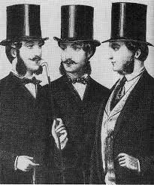
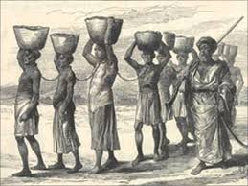

Conflicto entre especialistas
Medico internista
Resto de las especialidades

Slide 25


Cuidados progresivos

Slide 26
Conclusión :
Excelente modelo en lo teórico, que funciona en el sector privado, no nos dio resultado al llevarlo a la practica por todo lo antes dicho, quizás en un hospital que empiece de cero hubieses sido viable, los cambios son difíciles a todo nivel, y mas en un modelo que trae años de funcionamiento.
También deberíamos pensar y reflexionar que vivimos en un modelo de vida en donde los “intereses individuales van por delante y muy lejos de los comunitarios.”
MUCHAS GRACIAS

